Slide 1


TIẾT 3 CHỦ ĐỀ 4

Slide 2







Đây là âm thanh gì?
ÂM THANH
Tiếng trống trường

Slide 4

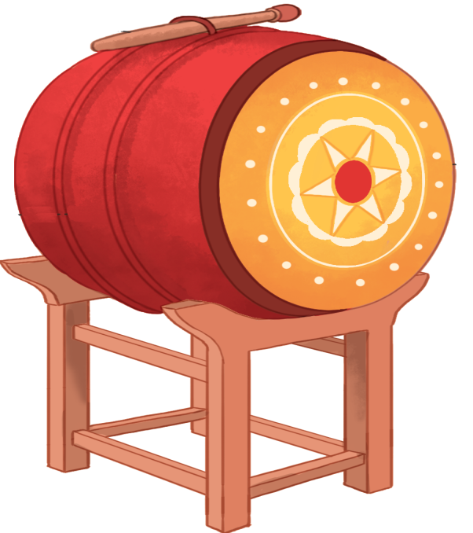
Thường thức âm nhạc:
TRỐNG CÁI

Slide 5

TRỐNG CÁI
CẤU TẠO
Dùi trống
Mặt trống
Thân trống

Slide 7
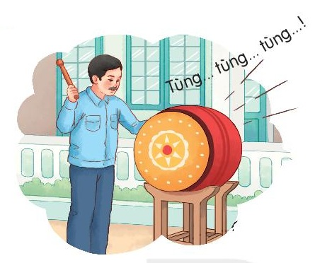

Slide 8
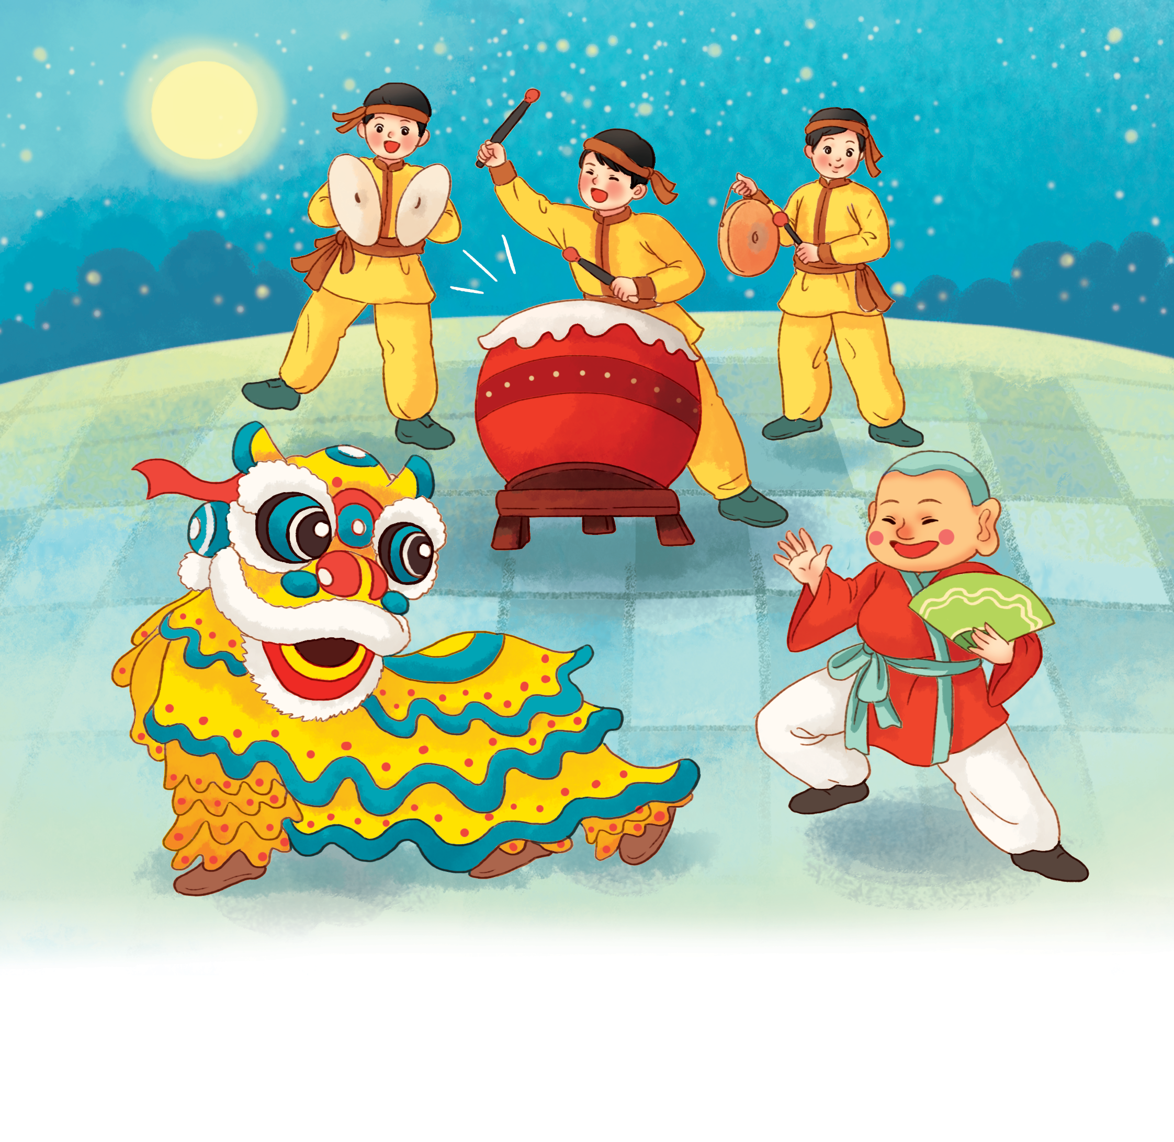

Slide 9
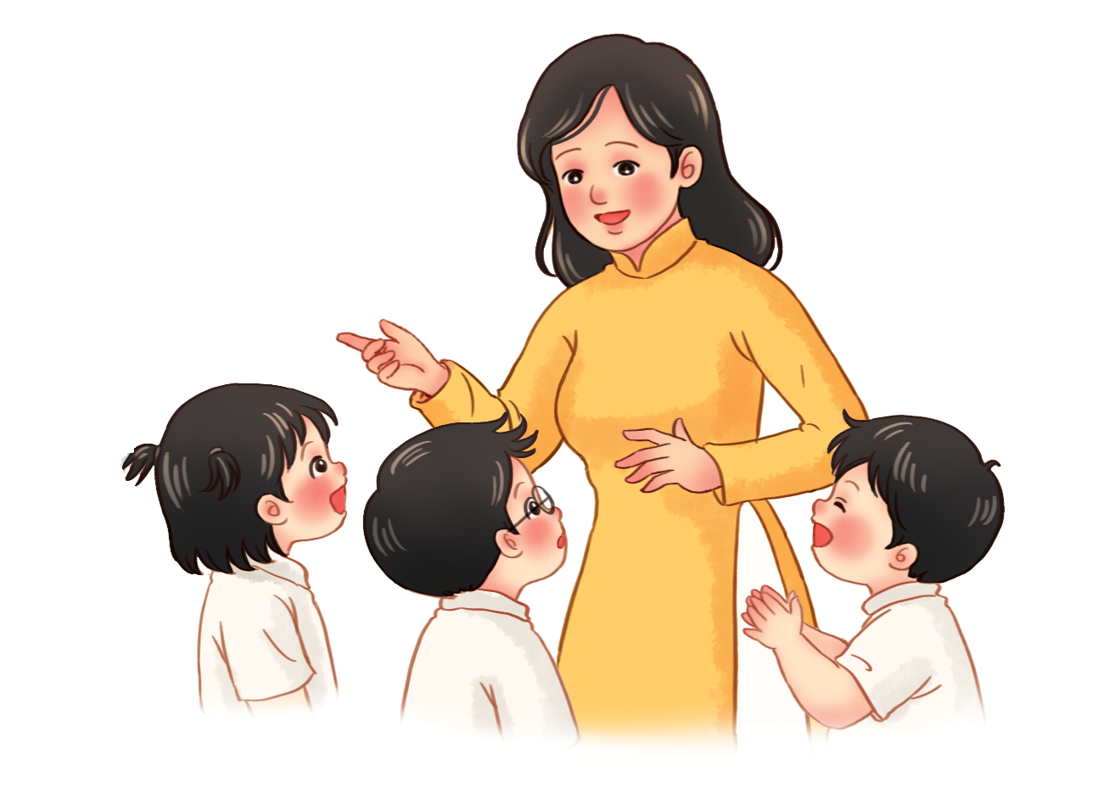

Slide 11
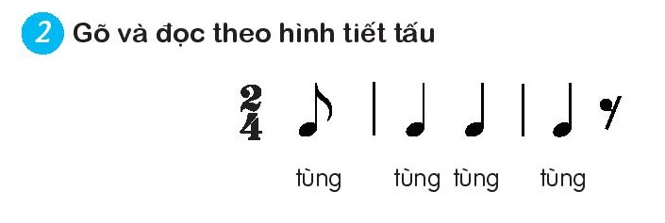
Thường thức âm nhạc:
TRỐNG CÁI
Gõ và đọc theo hình tiết tấu.
ÂM THANH

Slide 12

ÂM THANH

Slide 13
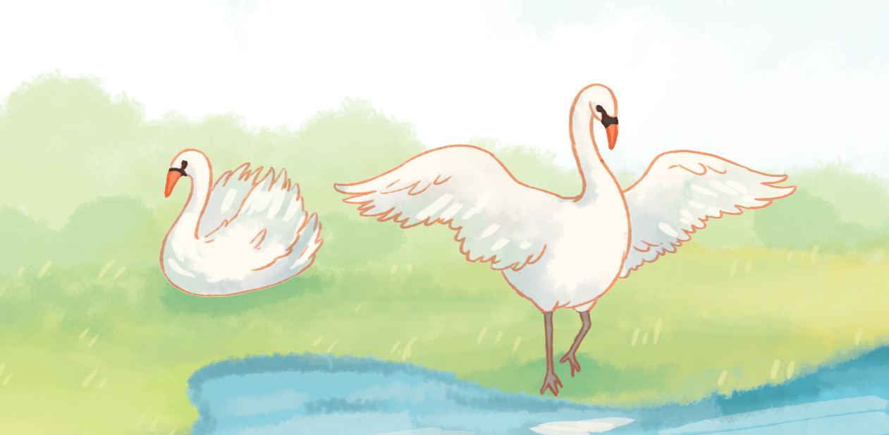
Nghe nhạc:
VŨ KHÚC THIÊN NGA

Slide 14
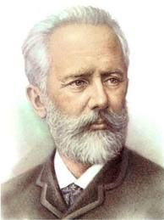
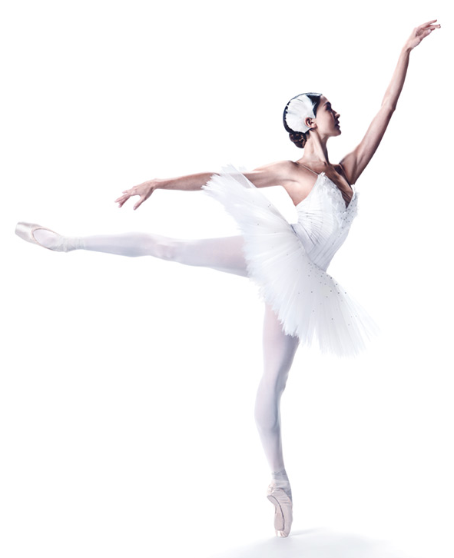
Pi-ốt I-lích Trai-cốp-xki

Slide 15


VŨ KHÚC THIÊN NGA

Slide 16
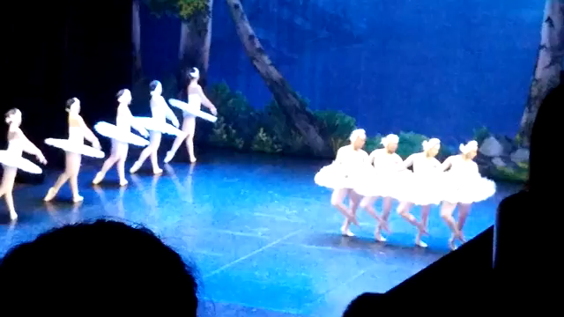

Slide 17

NGHE NHẠC
KẾT HỢP VẬN ĐỘNG

Slide 18

VŨ KHÚC THIÊN NGA
NHẠC NGHE

